Slide 1
Click-Through-Rate Prediction

Slide 2
CTR simplify
How Machine Learning can help improve CTR?
Predict Click Probability
Choose Top N
Machine Learning will predict if user is likely to click on each Ads.
Now just simply pick top Ads to show to users.
Note: There are advanced ”picking” methods in practice.
 | Click %
Ads A | 30%
Ads B | 80%
Ads C | 60%
Notes:
Click-Through-Rate Prediction (CTR) plays an important roles in an Online Marketing System. The problem is to predict the probability that a user clicks on a advertise shown in some specific circumstance (such as when you check feed on facebook or when your mom buys stuff on amazon). From the predicted result, the Online Marketing System can choose the advertise which have highest probability that user can click to show up

Slide 3
Agenda
Why this project?
Project overview
Team member
Project execution
What we learned
What next?

Slide 4
Agenda
Present mang tính chia sẽ qua lại.
Casual.

Slide 5
Why?

Slide 6
Why this project?
Learn team work
Learn technique in CTR Prediction
Base CTR research project

Slide 7
Why CTR?
Practical Usage:
Predict how much users love content on webpage. Used in Recommendation and Online Marketing. Only Market Industry is Billion Dolar Market.
Fun and challenging:
Large data
Sparsity
Imbalance
(Almost) Categories.

Slide 8
Project overview

Slide 9
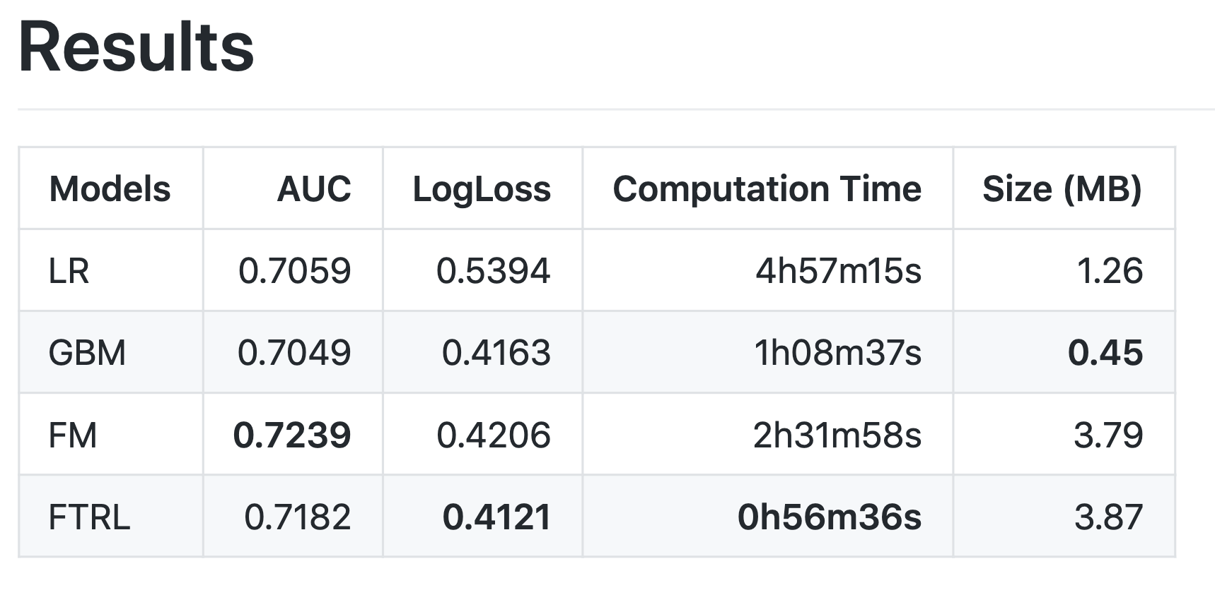
Project simplify
A benchmark of different Algorithms on CTR dataset.
Avazu CTR, 4 models
Preprocessing data -> Modeling
Report CV scores
Not main topic today!
Notes:
Details: readme cua github.

Slide 10
Members

Slide 11
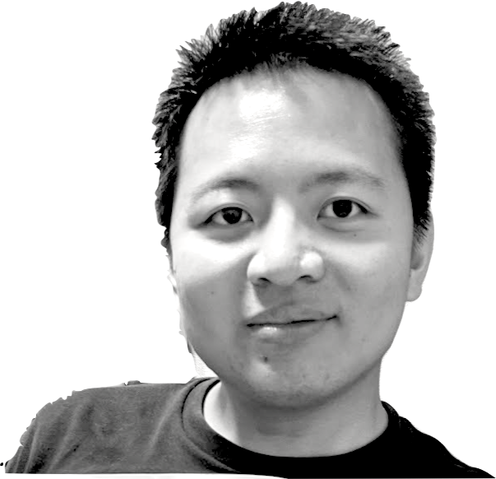
Thịnh
@thinhcd
Skills:
Data Analysis: Feature Engineering, modeling
Research: Read & Write papers
Web dev: ASP.NET, CSS
Hobbies:
Algorithms. Codewar.
Learn courses: Udemy, Coursera, Datacamp
Articles: Medium
Photoshop master

Slide 12
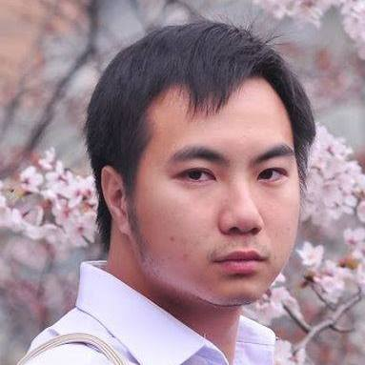
Phúc
@phucpd
Skills:
Computer Vision (only)
Housework (cooking, laundry etc…)
Hobbies:
Algorithms, maths, cosmology (vũ trụ học)
Mind-screw movies (phim hại não)
Games (PS4)
Travel and Food

Slide 13
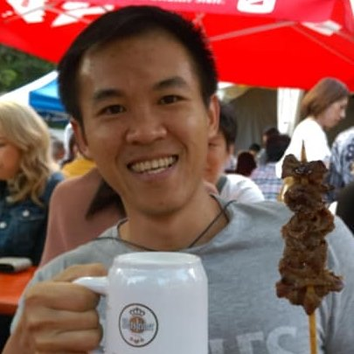
Nguyên
@nguyentp
Skills:
Data Anlysis, Engineering (đủ xài).
Hobbies:
Algorithms, Clean Code
名探偵 コナン
Reading. Music. Workout.

Slide 14
Project execution

Slide 15
Our simple workflow
End
Project plan
Setup
Iteration weekly
Notes:
Cái biểu đồ này hơi rối nhỉ, tôi chưa hiểu lắm:
Setup ở đây là setup môi trường, setup project structure nhỉ? Nếu vậy thì đây là việc làm 1 lần thôi nhỉ?
Research ở đây là research về kiến thức nhỉ (vd tìm hiểu ffm, ftlr, etc)? Hay là bao gồm cả việc research xem tổ chức project ntn, code style ntn? Nếu là ý sau thì có nghĩa là mình vừa làm project, làm đến đâu thì research để tìm hiểu đến đó?

Slide 16
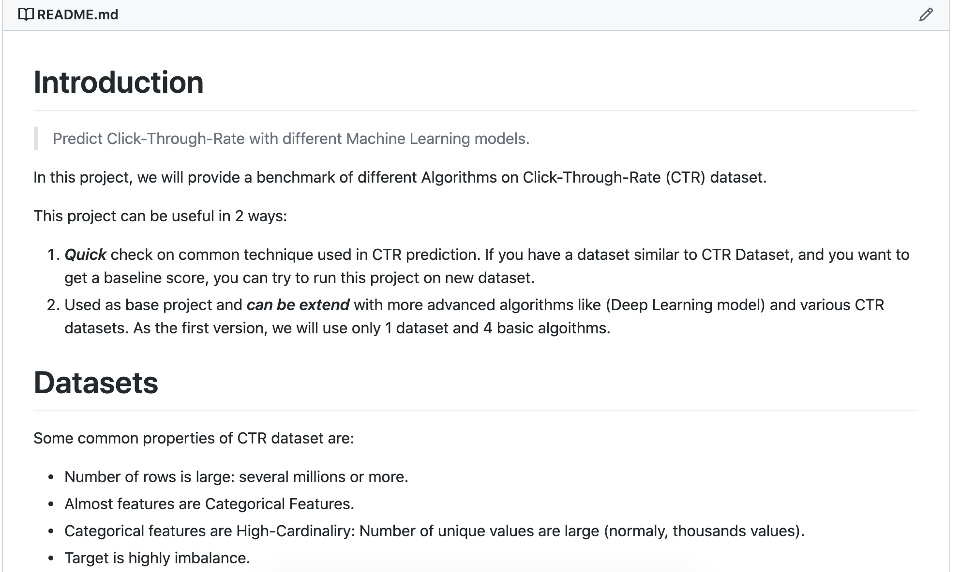
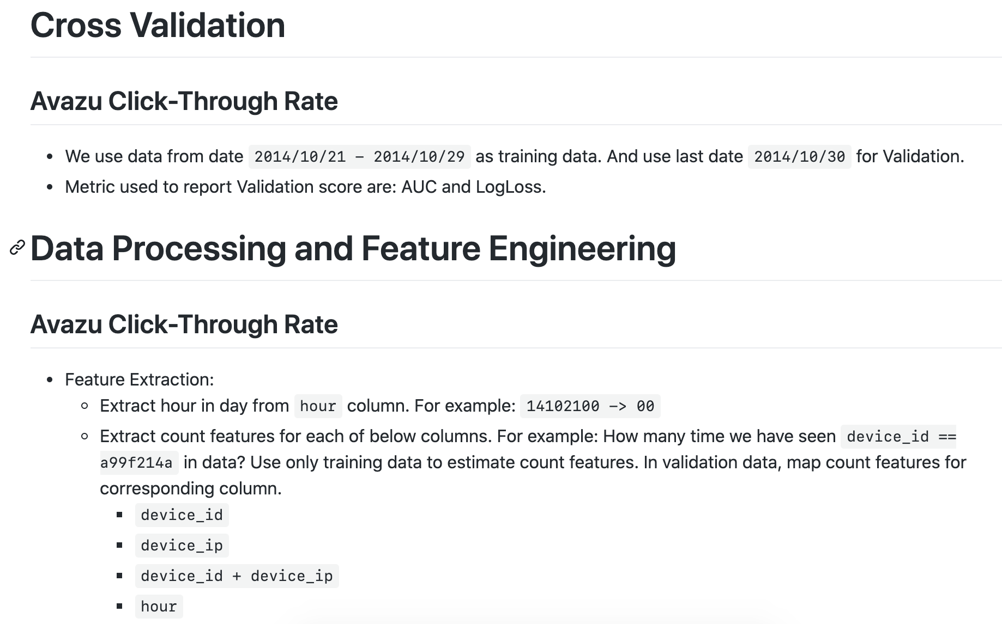
Project plan
Write project README: objective, approach, datasets, models, metrics, reports, conventions, etc.
…
Notes:
> Họp định kỳ -> Review cv vừa rồi -> Plan task cần làm, memo -> ae pick task phù hợp skill và nguyện vọng -> tạo task & asign trên planner -> action -> commit code và review -> trở lại họp định kỳ.

Slide 17
Project setup
Estimate độ máu của members:
Work on weekend, free time.
3-4 hours/week.
~3 month.
Notes:
> Họp định kỳ -> Review cv vừa rồi -> Plan task cần làm, memo -> ae pick task phù hợp skill và nguyện vọng -> tạo task & asign trên planner -> action -> commit code và review -> trở lại họp định kỳ.

Slide 18
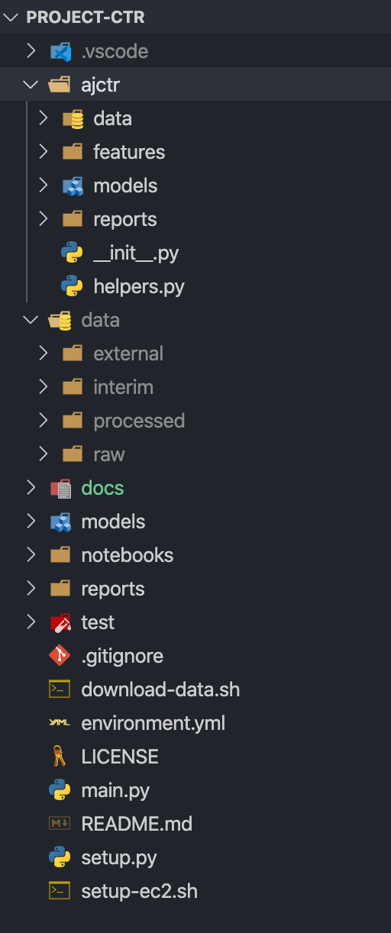
Project setup
Create project structure with sample code
Setup Working Env. EC2
Notes:
> Họp định kỳ -> Review cv vừa rồi -> Plan task cần làm, memo -> ae pick task phù hợp skill và nguyện vọng -> tạo task & asign trên planner -> action -> commit code và review -> trở lại họp định kỳ.

Slide 19
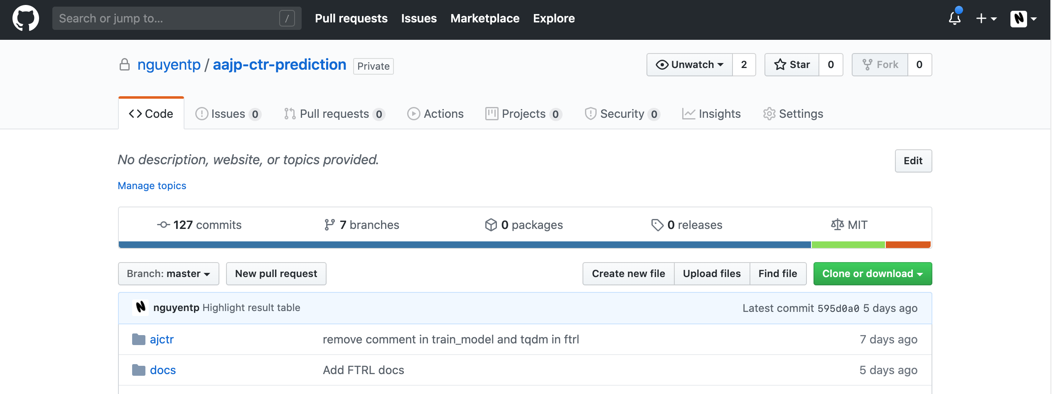
Project setup
Version control, code review: Github
Notes:
> Họp định kỳ -> Review cv vừa rồi -> Plan task cần làm, memo -> ae pick task phù hợp skill và nguyện vọng -> tạo task & asign trên planner -> action -> commit code và review -> trở lại họp định kỳ.

Slide 20
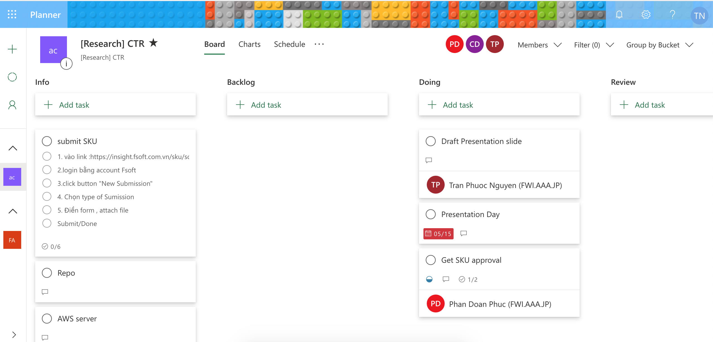
Project setup
Task: Planner
Meeting: Chatwork, Team.
Notes:
> Họp định kỳ -> Review cv vừa rồi -> Plan task cần làm, memo -> ae pick task phù hợp skill và nguyện vọng -> tạo task & asign trên planner -> action -> commit code và review -> trở lại họp định kỳ.

Slide 21
Iteration Weekly
Weekly Mtg
(8~9 PM
30~60 mins)
Review current task
(Bug / Delay / Result)
Plan new task
Or change task
Iteration Weekly
Execute
(Code PR → Review Merge or Reject → Close task)
Pick task
(By skill, By preferences)
Q: Can you see the missing part in this cycle?

Slide 22
Lesson learned

Slide 23
Team Work - Good
Members get closer through the project
Understand skills of each member
Building trust by letting members pick their tasks, estimate time, commit themselves to the deadlines.
Help each others: e.g. Phuc has helped Thinh for fixing bugs.
Notes:
Tech:
- Viết code cho clean dễ hiểu cho người khác đọc. Estimate thời gian làm nhưng actual x4: refactor code vì code chạy dc nhưng khó hiểu. Learn dc cách viết code dễ hiểu, theo format chung.
- Cách tổ chức code khi nhiều người làm chung mà ít bị conflict nhất: structure, module.
- Khó khăn về sử dụng Keras framework để impl các DL model. Nhất là có bug thì debug khó trên keras, vì chưa quen code nhiều trên keras, mất thời gian debug và sửa. -> mất thời gian để làm quen và xài dc 1 công nghệ mới.
- Đang làm quen 1 tech mới + tự implement FM -> cực kỳ take time. nhất là bug.
- Consider sử dung library có impl sẵn trước để xem FM hoạt động tốt ra sao.
- Hiểu dc FM sâu hơn.
- Học dc cách xử lý data khi có quá nhiều category: hashing trick
- AE không xài notebook để code.
- Mình ko làm nhiều về phần phân tích tìm insight: mà làm nhanh eda -> model để chạy. lý do: mình cần check performance của algorithm trên dataset.
- Chưa làm test: Cần phải define unitest và data sanity test (check na, check output auc > 0.5) b/c time.
- Ko xài random seed lần này. Lý do: có nghĩ đến. ngta có thể thấy dc variation ở lần chạy. ko thể reproduce lại chính xác đến từng con số. nhưng tradeoff: expect có thể reproduce lại đến mức signicant (0.0001). mình chưa làm: chạy khoảng chừn 50 seed khác nhau -> expect std để xác định khoảng sig -> ko chạy dc vì take quá.

Slide 24
Team Work - Bad
Remote work problem: slow response time, no real-time update.
Solution: 1-2 in-person meeting/week.
Project delays because: Urgent task. In/out frequently.
Solution: ???
Build on motivation, no clear deadline -> lazy, delay task.
Solution: ???
Notes:
Tech:
- Viết code cho clean dễ hiểu cho người khác đọc. Estimate thời gian làm nhưng actual x4: refactor code vì code chạy dc nhưng khó hiểu. Learn dc cách viết code dễ hiểu, theo format chung.
- Cách tổ chức code khi nhiều người làm chung mà ít bị conflict nhất: structure, module.
- Khó khăn về sử dụng Keras framework để impl các DL model. Nhất là có bug thì debug khó trên keras, vì chưa quen code nhiều trên keras, mất thời gian debug và sửa. -> mất thời gian để làm quen và xài dc 1 công nghệ mới.
- Đang làm quen 1 tech mới + tự implement FM -> cực kỳ take time. nhất là bug.
- Consider sử dung library có impl sẵn trước để xem FM hoạt động tốt ra sao.
- Hiểu dc FM sâu hơn.
- Học dc cách xử lý data khi có quá nhiều category: hashing trick
- AE không xài notebook để code.
- Mình ko làm nhiều về phần phân tích tìm insight: mà làm nhanh eda -> model để chạy. lý do: mình cần check performance của algorithm trên dataset.
- Chưa làm test: Cần phải define unitest và data sanity test (check na, check output auc > 0.5) b/c time.
- Ko xài random seed lần này. Lý do: có nghĩ đến. ngta có thể thấy dc variation ở lần chạy. ko thể reproduce lại chính xác đến từng con số. nhưng tradeoff: expect có thể reproduce lại đến mức signicant (0.0001). mình chưa làm: chạy khoảng chừn 50 seed khác nhau -> expect std để xác định khoảng sig -> ko chạy dc vì take quá.

Slide 25
Coding
Viết code cho người khác dễ hiểu.
Code review:
Đảm bảo code clean
Code fit vào structure của project
Prevent some bugs
Notes:
Tech:
- Viết code cho clean dễ hiểu cho người khác đọc. Estimate thời gian làm nhưng actual x4: refactor code vì code chạy dc nhưng khó hiểu. Learn dc cách viết code dễ hiểu, theo format chung.
- Cách tổ chức code khi nhiều người làm chung mà ít bị conflict nhất: structure, module.
- Khó khăn về sử dụng Keras framework để impl các DL model. Nhất là có bug thì debug khó trên keras, vì chưa quen code nhiều trên keras, mất thời gian debug và sửa. -> mất thời gian để làm quen và xài dc 1 công nghệ mới.
- Đang làm quen 1 tech mới + tự implement FM -> cực kỳ take time. nhất là bug.
- Consider sử dung library có impl sẵn trước để xem FM hoạt động tốt ra sao.
- Hiểu dc FM sâu hơn.
- Học dc cách xử lý data khi có quá nhiều category: hashing trick
- AE không xài notebook để code.
- Mình ko làm nhiều về phần phân tích tìm insight: mà làm nhanh eda -> model để chạy. lý do: mình cần check performance của algorithm trên dataset.
- Chưa làm test: Cần phải define unitest và data sanity test (check na, check output auc > 0.5) b/c time.
- Ko xài random seed lần này. Lý do: có nghĩ đến. ngta có thể thấy dc variation ở lần chạy. ko thể reproduce lại chính xác đến từng con số. nhưng tradeoff: expect có thể reproduce lại đến mức signicant (0.0001). mình chưa làm: chạy khoảng chừn 50 seed khác nhau -> expect std để xác định khoảng sig -> ko chạy dc vì take quá.

Slide 26
Coding
Code structure để làm được nhiều người.
Github workflow để team có thể collaboration với nhau:
Pull Request để commit feature mới.
Review, Test, Merge or Reject Pull Request.
Notes:
Tech:
- Viết code cho clean dễ hiểu cho người khác đọc. Estimate thời gian làm nhưng actual x4: refactor code vì code chạy dc nhưng khó hiểu. Learn dc cách viết code dễ hiểu, theo format chung.
- Cách tổ chức code khi nhiều người làm chung mà ít bị conflict nhất: structure, module.
- Khó khăn về sử dụng Keras framework để impl các DL model. Nhất là có bug thì debug khó trên keras, vì chưa quen code nhiều trên keras, mất thời gian debug và sửa. -> mất thời gian để làm quen và xài dc 1 công nghệ mới.
- Đang làm quen 1 tech mới + tự implement FM -> cực kỳ take time. nhất là bug.
- Consider sử dung library có impl sẵn trước để xem FM hoạt động tốt ra sao.
- Hiểu dc FM sâu hơn.
- Học dc cách xử lý data khi có quá nhiều category: hashing trick
- AE không xài notebook để code.
- Mình ko làm nhiều về phần phân tích tìm insight: mà làm nhanh eda -> model để chạy. lý do: mình cần check performance của algorithm trên dataset.
- Chưa làm test: Cần phải define unitest và data sanity test (check na, check output auc > 0.5) b/c time.
- Ko xài random seed lần này. Lý do: có nghĩ đến. ngta có thể thấy dc variation ở lần chạy. ko thể reproduce lại chính xác đến từng con số. nhưng tradeoff: expect có thể reproduce lại đến mức signicant (0.0001). mình chưa làm: chạy khoảng chừn 50 seed khác nhau -> expect std để xác định khoảng sig -> ko chạy dc vì take quá.

Slide 27
Data Analytic
Learn how to model large + sparse + categorical data.
Understand and implement new model: Factorization machine, FTRL.
Learn new Framework (Tensorflow).
Add one more problem into toolbox: CTR.
Do not overuse Jupyter Notebook in development.
Notes:
Tech:
- Viết code cho clean dễ hiểu cho người khác đọc. Estimate thời gian làm nhưng actual x4: refactor code vì code chạy dc nhưng khó hiểu. Learn dc cách viết code dễ hiểu, theo format chung.
- Cách tổ chức code khi nhiều người làm chung mà ít bị conflict nhất: structure, module.
- Khó khăn về sử dụng Keras framework để impl các DL model. Nhất là có bug thì debug khó trên keras, vì chưa quen code nhiều trên keras, mất thời gian debug và sửa. -> mất thời gian để làm quen và xài dc 1 công nghệ mới.
- Đang làm quen 1 tech mới + tự implement FM -> cực kỳ take time. nhất là bug.
- Consider sử dung library có impl sẵn trước để xem FM hoạt động tốt ra sao.
- Hiểu dc FM sâu hơn.
- Học dc cách xử lý data khi có quá nhiều category: hashing trick
- AE không xài notebook để code.
- Mình ko làm nhiều về phần phân tích tìm insight: mà làm nhanh eda -> model để chạy. lý do: mình cần check performance của algorithm trên dataset.
- Chưa làm test: Cần phải define unitest và data sanity test (check na, check output auc > 0.5) b/c time.
- Ko xài random seed lần này. Lý do: có nghĩ đến. ngta có thể thấy dc variation ở lần chạy. ko thể reproduce lại chính xác đến từng con số. nhưng tradeoff: expect có thể reproduce lại đến mức signicant (0.0001). mình chưa làm: chạy khoảng chừn 50 seed khác nhau -> expect std để xác định khoảng sig -> ko chạy dc vì take quá.

Slide 28
Data Analytic
Analytic based on Iteration: 1 week, 1 small-specific feature.
Do not plan far ahead. A lot of risk in experiment.
Reliable Experiment result is important to plan next task.
Notes:
Tech:
- Viết code cho clean dễ hiểu cho người khác đọc. Estimate thời gian làm nhưng actual x4: refactor code vì code chạy dc nhưng khó hiểu. Learn dc cách viết code dễ hiểu, theo format chung.
- Cách tổ chức code khi nhiều người làm chung mà ít bị conflict nhất: structure, module.
- Khó khăn về sử dụng Keras framework để impl các DL model. Nhất là có bug thì debug khó trên keras, vì chưa quen code nhiều trên keras, mất thời gian debug và sửa. -> mất thời gian để làm quen và xài dc 1 công nghệ mới.
- Đang làm quen 1 tech mới + tự implement FM -> cực kỳ take time. nhất là bug.
- Consider sử dung library có impl sẵn trước để xem FM hoạt động tốt ra sao.
- Hiểu dc FM sâu hơn.
- Học dc cách xử lý data khi có quá nhiều category: hashing trick
- AE không xài notebook để code.
- Mình ko làm nhiều về phần phân tích tìm insight: mà làm nhanh eda -> model để chạy. lý do: mình cần check performance của algorithm trên dataset.
- Chưa làm test: Cần phải define unitest và data sanity test (check na, check output auc > 0.5) b/c time.
- Ko xài random seed lần này. Lý do: có nghĩ đến. ngta có thể thấy dc variation ở lần chạy. ko thể reproduce lại chính xác đến từng con số. nhưng tradeoff: expect có thể reproduce lại đến mức signicant (0.0001). mình chưa làm: chạy khoảng chừn 50 seed khác nhau -> expect std để xác định khoảng sig -> ko chạy dc vì take quá.

Slide 29
What does not work
Wrong estimation:
Estimate task 3-4 hour -> Actual: 4~5 times.
Not familiar with new Framework, algorithm. We think them easy to use. But:
Takes time to learn and use.
Bug, many bugs!
Action != Plan
Solution: Practice more!
Notes:
Tech:
- Viết code cho clean dễ hiểu cho người khác đọc. Estimate thời gian làm nhưng actual x4: refactor code vì code chạy dc nhưng khó hiểu. Learn dc cách viết code dễ hiểu, theo format chung.
- Cách tổ chức code khi nhiều người làm chung mà ít bị conflict nhất: structure, module.
- Khó khăn về sử dụng Keras framework để impl các DL model. Nhất là có bug thì debug khó trên keras, vì chưa quen code nhiều trên keras, mất thời gian debug và sửa. -> mất thời gian để làm quen và xài dc 1 công nghệ mới.
- Đang làm quen 1 tech mới + tự implement FM -> cực kỳ take time. nhất là bug.
- Consider sử dung library có impl sẵn trước để xem FM hoạt động tốt ra sao.
- Hiểu dc FM sâu hơn.
- Học dc cách xử lý data khi có quá nhiều category: hashing trick
- AE không xài notebook để code.
- Mình ko làm nhiều về phần phân tích tìm insight: mà làm nhanh eda -> model để chạy. lý do: mình cần check performance của algorithm trên dataset.
- Chưa làm test: Cần phải define unitest và data sanity test (check na, check output auc > 0.5) b/c time.
- Ko xài random seed lần này. Lý do: có nghĩ đến. ngta có thể thấy dc variation ở lần chạy. ko thể reproduce lại chính xác đến từng con số. nhưng tradeoff: expect có thể reproduce lại đến mức signicant (0.0001). mình chưa làm: chạy khoảng chừn 50 seed khác nhau -> expect std để xác định khoảng sig -> ko chạy dc vì take quá.

Slide 30
What does not work
We do not have official Test! And It is dangerous!
Solution:
You code it, you test it (unit test).
Implement QA phase in Data Analytic project.
Notes:
Tech:
- Viết code cho clean dễ hiểu cho người khác đọc. Estimate thời gian làm nhưng actual x4: refactor code vì code chạy dc nhưng khó hiểu. Learn dc cách viết code dễ hiểu, theo format chung.
- Cách tổ chức code khi nhiều người làm chung mà ít bị conflict nhất: structure, module.
- Khó khăn về sử dụng Keras framework để impl các DL model. Nhất là có bug thì debug khó trên keras, vì chưa quen code nhiều trên keras, mất thời gian debug và sửa. -> mất thời gian để làm quen và xài dc 1 công nghệ mới.
- Đang làm quen 1 tech mới + tự implement FM -> cực kỳ take time. nhất là bug.
- Consider sử dung library có impl sẵn trước để xem FM hoạt động tốt ra sao.
- Hiểu dc FM sâu hơn.
- Học dc cách xử lý data khi có quá nhiều category: hashing trick
- AE không xài notebook để code.
- Mình ko làm nhiều về phần phân tích tìm insight: mà làm nhanh eda -> model để chạy. lý do: mình cần check performance của algorithm trên dataset.
- Chưa làm test: Cần phải define unitest và data sanity test (check na, check output auc > 0.5) b/c time.
- Ko xài random seed lần này. Lý do: có nghĩ đến. ngta có thể thấy dc variation ở lần chạy. ko thể reproduce lại chính xác đến từng con số. nhưng tradeoff: expect có thể reproduce lại đến mức signicant (0.0001). mình chưa làm: chạy khoảng chừn 50 seed khác nhau -> expect std để xác định khoảng sig -> ko chạy dc vì take quá.

Slide 31
What does not work
Security with ISMS!
No big argument in team -> Cannot learn how to deal with Crucial Conversations situation.
Notes:
Tech:
- Viết code cho clean dễ hiểu cho người khác đọc. Estimate thời gian làm nhưng actual x4: refactor code vì code chạy dc nhưng khó hiểu. Learn dc cách viết code dễ hiểu, theo format chung.
- Cách tổ chức code khi nhiều người làm chung mà ít bị conflict nhất: structure, module.
- Khó khăn về sử dụng Keras framework để impl các DL model. Nhất là có bug thì debug khó trên keras, vì chưa quen code nhiều trên keras, mất thời gian debug và sửa. -> mất thời gian để làm quen và xài dc 1 công nghệ mới.
- Đang làm quen 1 tech mới + tự implement FM -> cực kỳ take time. nhất là bug.
- Consider sử dung library có impl sẵn trước để xem FM hoạt động tốt ra sao.
- Hiểu dc FM sâu hơn.
- Học dc cách xử lý data khi có quá nhiều category: hashing trick
- AE không xài notebook để code.
- Mình ko làm nhiều về phần phân tích tìm insight: mà làm nhanh eda -> model để chạy. lý do: mình cần check performance của algorithm trên dataset.
- Chưa làm test: Cần phải define unitest và data sanity test (check na, check output auc > 0.5) b/c time.
- Ko xài random seed lần này. Lý do: có nghĩ đến. ngta có thể thấy dc variation ở lần chạy. ko thể reproduce lại chính xác đến từng con số. nhưng tradeoff: expect có thể reproduce lại đến mức signicant (0.0001). mình chưa làm: chạy khoảng chừn 50 seed khác nhau -> expect std để xác định khoảng sig -> ko chạy dc vì take quá.

Slide 32
What next?

Slide 33
Ideas
Add Test.
Add more Datasets.
Add more algorithms (Deep Learning).
Better documents.
Notes:
Tech:
- Viết code cho clean dễ hiểu cho người khác đọc. Estimate thời gian làm nhưng actual x4: refactor code vì code chạy dc nhưng khó hiểu. Learn dc cách viết code dễ hiểu, theo format chung.
- Cách tổ chức code khi nhiều người làm chung mà ít bị conflict nhất: structure, module.
- Khó khăn về sử dụng Keras framework để impl các DL model. Nhất là có bug thì debug khó trên keras, vì chưa quen code nhiều trên keras, mất thời gian debug và sửa. -> mất thời gian để làm quen và xài dc 1 công nghệ mới.
- Đang làm quen 1 tech mới + tự implement FM -> cực kỳ take time. nhất là bug.
- Consider sử dung library có impl sẵn trước để xem FM hoạt động tốt ra sao.
- Hiểu dc FM sâu hơn.
- Học dc cách xử lý data khi có quá nhiều category: hashing trick
- AE không xài notebook để code.
- Mình ko làm nhiều về phần phân tích tìm insight: mà làm nhanh eda -> model để chạy. lý do: mình cần check performance của algorithm trên dataset.
- Chưa làm test: Cần phải define unitest và data sanity test (check na, check output auc > 0.5) b/c time.
- Ko xài random seed lần này. Lý do: có nghĩ đến. ngta có thể thấy dc variation ở lần chạy. ko thể reproduce lại chính xác đến từng con số. nhưng tradeoff: expect có thể reproduce lại đến mức signicant (0.0001). mình chưa làm: chạy khoảng chừn 50 seed khác nhau -> expect std để xác định khoảng sig -> ko chạy dc vì take quá.

Slide 34
Thanks!
Any questions?
You can find me at:
@nguyentp2 @phucbd @thinhcd

